Slide 1
4. Från Jesus som offerlamm till Jesus som kung

Slide 2
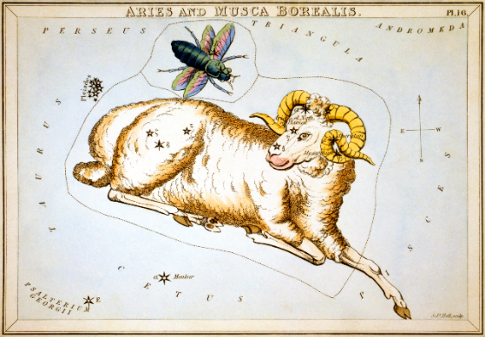
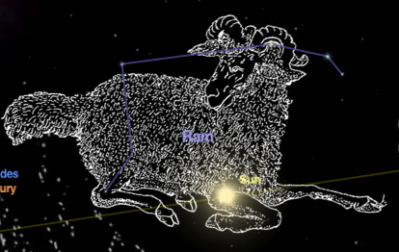
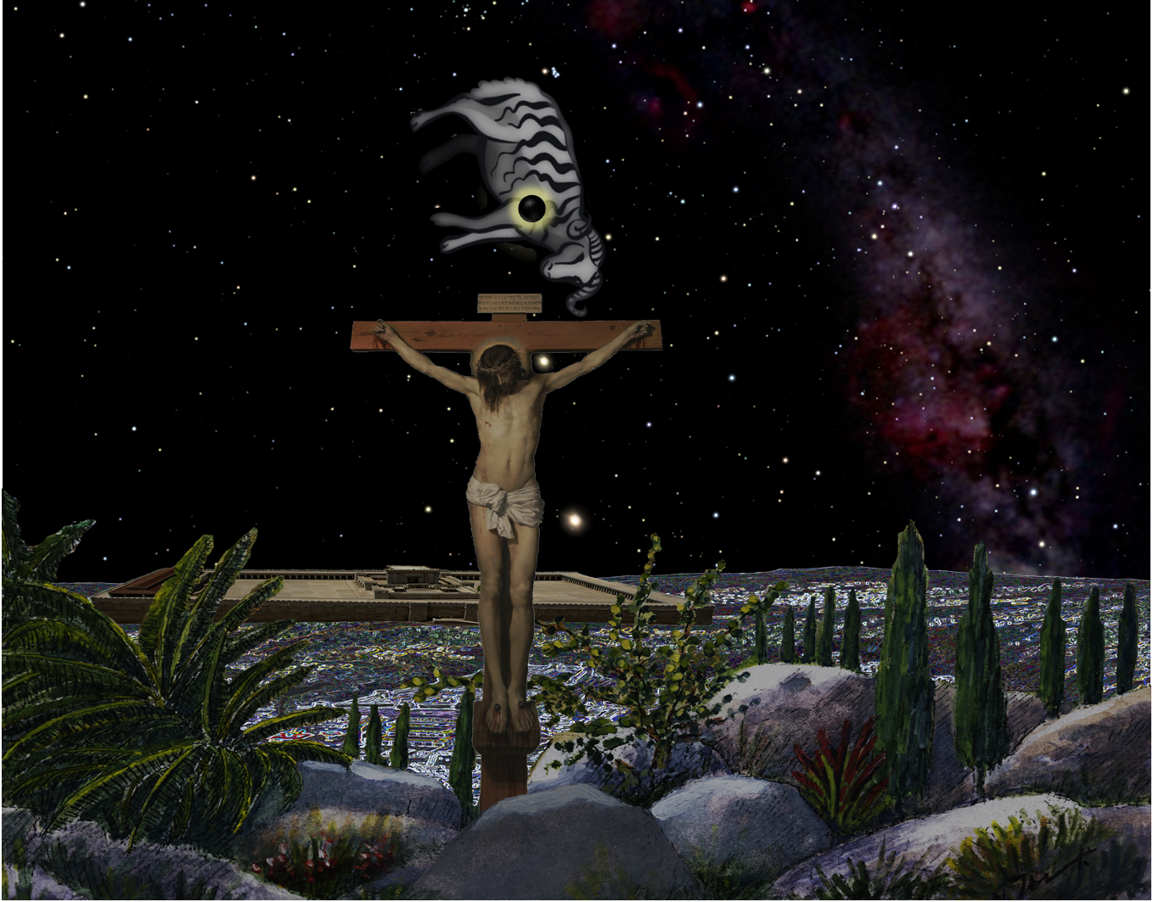
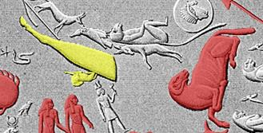
Väduren – Jesus som offerlammet
En vädur är ett får av hankön. Representerar Jesus: Se Guds Lamm som tar bort världens synd! (Joh 1:29)
Offerlammet var av hankön: Ett felfritt, års-gammalt lamm av hankön ska ni välja ut.
(2 Mos 12:5)
Han blev misshandlad, men han ödmjukade sig och öppnade inte sin mun. Som ett lamm som förs bort för att slaktas, som ett får som är tyst inför dem som klipper det. (Jes 53:7)
Jesus korsfästes 15:e nisan, 30 e.Kr. (7:e april):
Solen stod i hjärtat av Väduren.
När mörkret föll vid 6:e timmen (12:00) blev Väduren synlig högt på himlen.
(Kan inte ha varit en solförmörkelse.)
Under de tre timmarna till Jesu död sänkte sig Väduren ner bakom korset (om man tittade västerut).
Också grekerna associerade Väduren med ett offerlamm.
Dendera zodiak
Avhugget ben med vädurssymbol
Venus ”släcks” 14:45

Slide 3
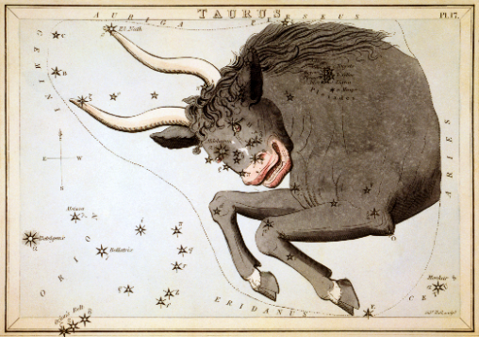
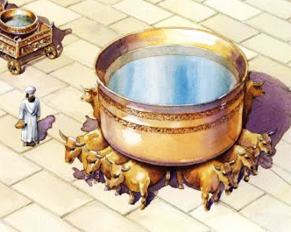
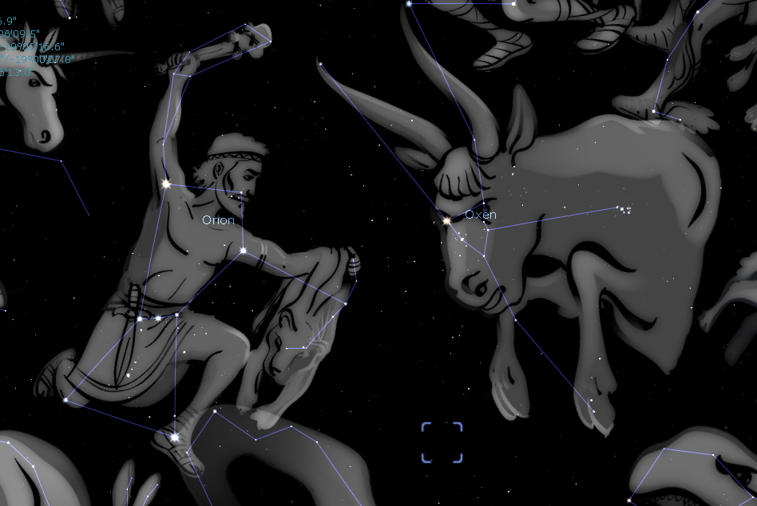
Oxen – Evangeliet sprids
Paulus jämför apostlarnas arbete med oxens:
Är jag inte apostel?… Har inte vi rätt till mat och dryck?... Det står skrivet i Mose lag: Du ska inte binda för munnen på oxen som trös-kar. Är det oxarna Gud bekymrar sig om?... För vår [apostlarnas] skull blev det skrivet att den som plöjer och den som tröskar ska göra det i hopp om att få sin del. (1 Kor 9:1-10)
Samma symbolik användes i Salomos tempel (2 Krön 4:2-6): Han gjorde också havet i gjutet arbete…
1) Havet stod på tolv oxar.
Motsvarar de tolv apostlarna.
Tre var vända mot norr, tre mot väster, tre mot söder och tre mot öster… Deras bakdelar var alla vända inåt. Apostlarna mission ska ut till alla nationer.
2) Runt omkring nertill fanns bilder som föreställde oxar. De som följer i apostlarnas fotspår.
Havet var för prästerna att tvätta sig i.
Gå därför ut och gör alla folk till lärjungar! Döp dem… och lär dem att hålla allt som jag befallt er. (Matt 28:19-20)
2
1
Orion symboliserar avfälliga israeliter som förföljer apostlarna.
Orion är en jägare som attackerar Oxen.
Grek. myt: Orion stings av Skorpionen.
Hebreiska ”Orion” betyder fet. Då blev Jeshu-run [Israel] fet… Han övergav Gud. (5 Mos 32:15)
Grek. myt: Orion var blind men får tillbaka synen vid ”gryningen”. Jmf: Hela Israel ska bli frälst då dagen gryr. (Rom 11:26 & 2 Pet 1:19)
Orions bälte är Guds löfte till Abraham, och ”vem kan lossa Orions band”?
Plejaderna (Sjustjärnorna) på Oxens axlar är den helige Ande som ger apostlarna kraft:
Kallas också sju duvor. DHA liknas vid duva.
Sju i ”alla” kulturer!
Den helige Ande har sju aspekter i Bibeln:
Över honom ska 1) Herrens Ande vila, Anden med 2) vishet och 3) förstånd, Anden med 4) råd och 5) styrka, Anden med 6) kunskap och 7) vördnad för Herren. (Jes 11:2)
[Lammet] hade sju horn och sju ögon, som är Guds sju andar utsända över hela jorden. (Upp 11:6)
Kan du knyta samman Sjustjärnornas knippe eller lossa Orions band? (Job 38:31)
Orion
Oxen
Notes:
Skorpionen är Guds förkastelse av avfälliga judar.
”Sju i ”alla” kulturer!” => De flesta ser bara 6, och de med exceptionell syn kan se fler än 7. Ända har man standardiserat på just sju.

Slide 4
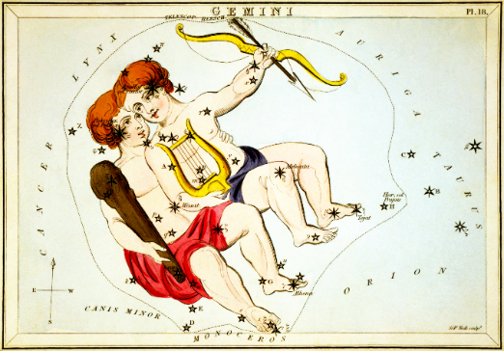
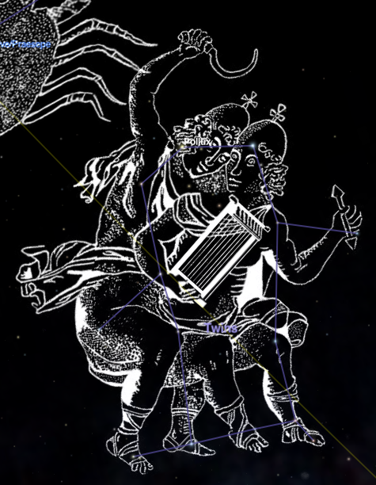
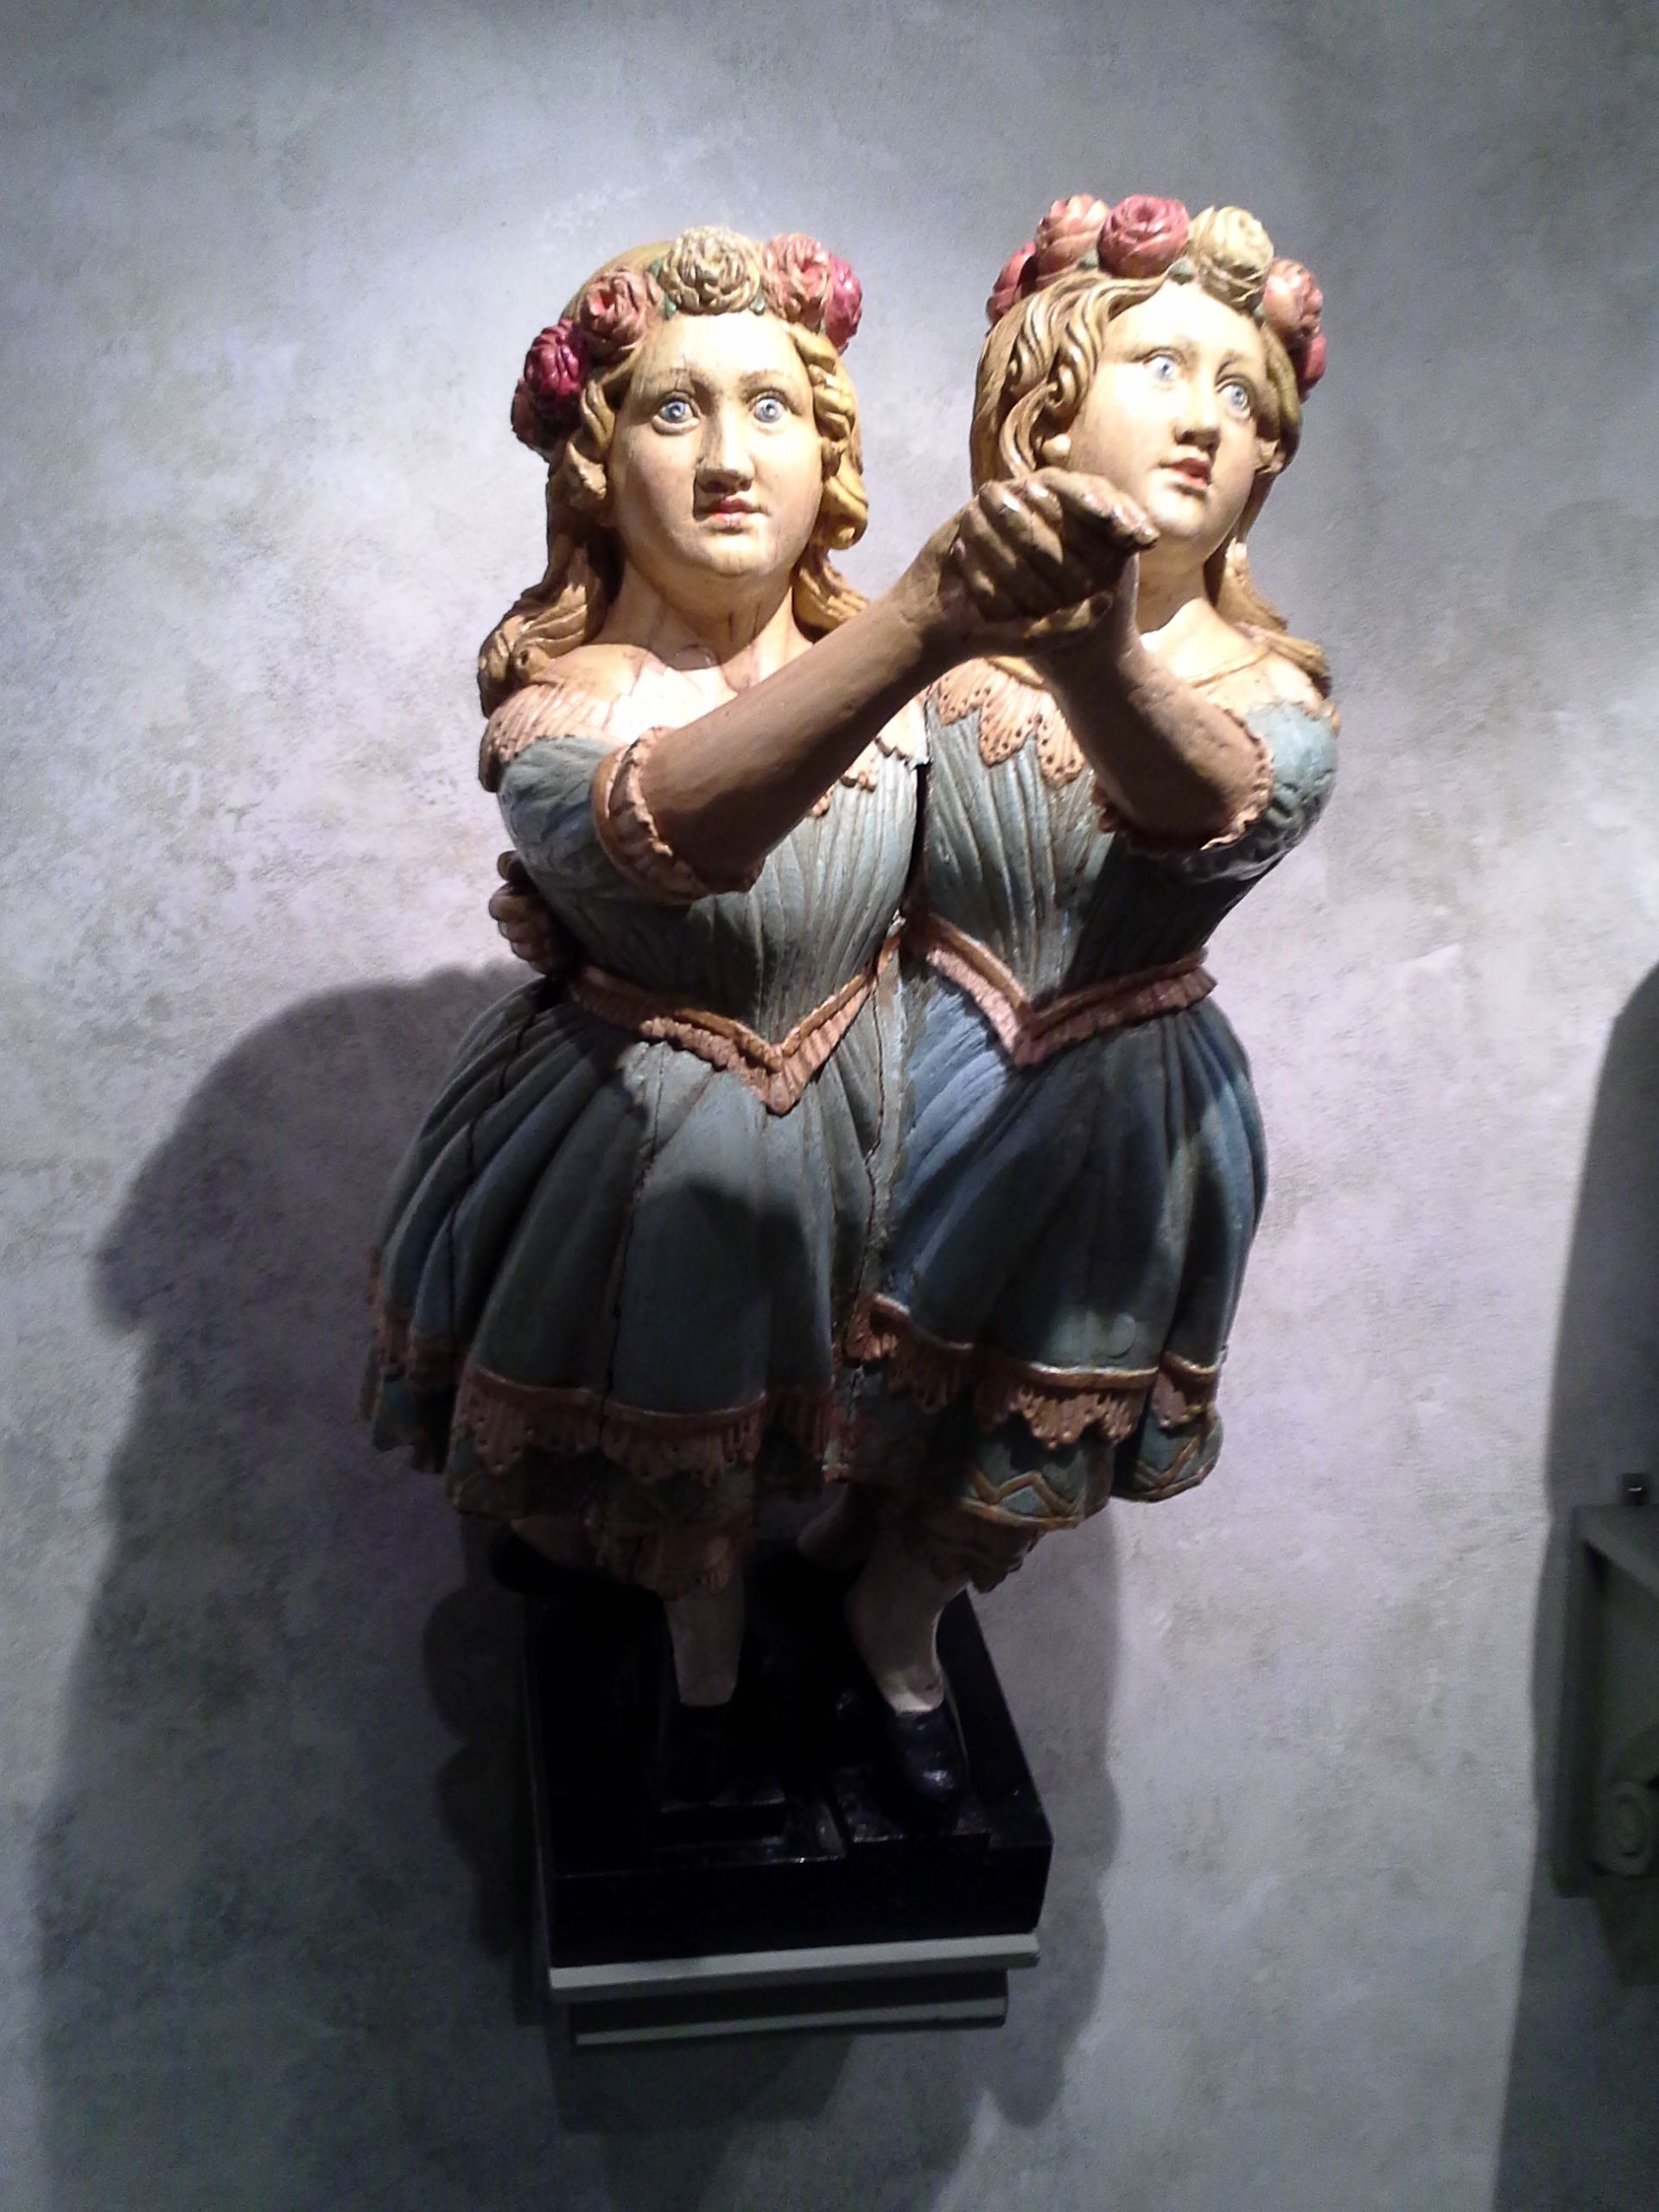
Tvillingarna – Judar & Hedningar
Judar och hedningar är nu bröder: Kristi hemlighet… har nu uppenbarats… att hedningarna har samma arv som vi [judarna], tillhör samma kropp och har del i samma löfte… genom evangeliet. (Ef 3:4-6)
Pilen är för att jaga människosjälar.
Skäran (ibland klubban) är för att skörda.
Lyran är för att tillbedjan av Lammet.
Från 3 Mos 23:
På påsk skulle en kärve lyftas,
symboliserande hela skörden.
På pingst skulle två offerbröd lyftas, symboliserande judar och hedningar.
[Kristus] är vår frid, han som har gjort de två [judar och hedningar] till ett… Så skulle han försona de båda med Gud i en enda kropp… Han har kommit och förkunnat frid för er som var långt borta [hedningar] och frid för dem som var nära [judar]. Genom honom har vi båda i en och samme Ande tillträde till Fadern. (Ef 2:14-22)
1
När Paulus
åkte till Rom
för att effektivt kunna sprida evangeliet till hedningarna, hade hans skepp ett speciellt kännetecken: Det kom från Alexandria och hade Tvillingarna som galjonsfigur. (Apg 28:11)
3
2
2
1
3

Slide 5

Utsökt tajmning korsfästelseåret 30 e.Kr.
Korsfästelsen
Påsk, 7 april
Andeutgjutelsen
Pingst, 29 maj
Himmelsfärden
19 maj
Ekliptikan
Väduren
Jesus förbereder apostlarna 40 dagar
Väntan på Anden
10 dagar
Tvillingarna
Oxen
Notes:
När solen lämnar spetsen på Oxens horn så lämnar Jesus över uppgiften till apostlarna.

Slide 6
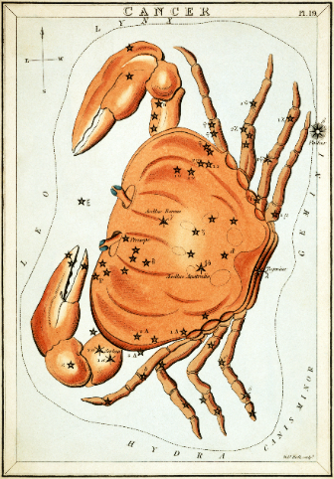
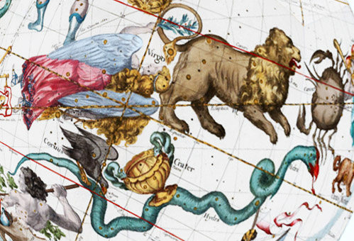
Kräftan – Antikrist
Kräftan motsvarar Antikrist: När det gäller vår Herre Jesu Kristi ankomst… Låt ingen bedra er på något sätt. Först måste avfallet komma och laglöshetens människa träda fram, fördärvets son, motståndaren som förhäver sig över allt som kallas gud eller heligt så att han sätter sig i Guds tempel och säger sig vara Gud. (1 Tess 2:1-4)
En vämjelig figur som kommer upp ur havet. Jag såg ett vilddjur komma upp ur havet…
Med tio ”ben”: … Det hade tio horn och sju huvuden och tio kronor på sina horn, och hädiska namn på sina huvuden. (Upp 13:1)
Går sidledes: Hos er har det nämligen nästlat sig in [bokstavligt: kommit in sidledes] vissa personer… De är gudlösa, de förvränger vår Guds nåd till försvar för omoral och förnekar vår ende Härskare och Herre, Jesus Kristus. (Jud 1:4)
Grekisk mytologi kopplar
Kräftan till Hydra, den mång-
hövdade ormen. Jämför: Du
knäckte Leviatans huvuden. (Ps 74:14)
Zeus (Gud) sänder ut Herkules (Kristus) för att besegra Hydra (Djävulen). Under striden dyker en Krabba (Antikrist) upp och biter Herkules i foten. Herkules stampar på krabban och krossar den. Jämför:
Draken [Ormen] gav vilddjuret [Krabban] sin makt och sin tron och stor auktoritet. (Upp 13:2)
Protoevangeliet: Han ska krossa ditt huvud och du ska hugga honom i hälen. (1 Mos 3:15)
”Han” = Kvinnans avkomma = Kristus = Lejonet
”Du” = Ormen = Djävulen = Hydra
Kräftan är den första stjärnbilden som fortfarande är framtida
Notes:
För varje huvud som Herkules kapade av växte två nya ut.
Herkules vann till slut genom att bränna såret efter ett avhugget huvud.

Slide 7
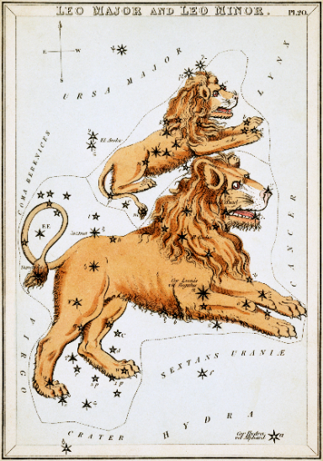
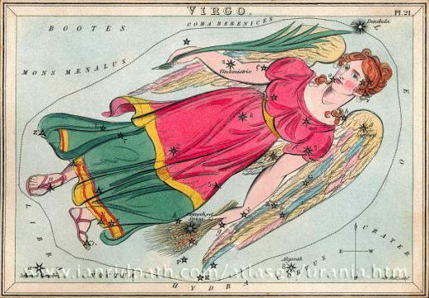
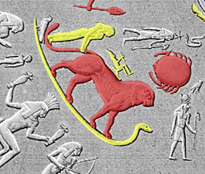
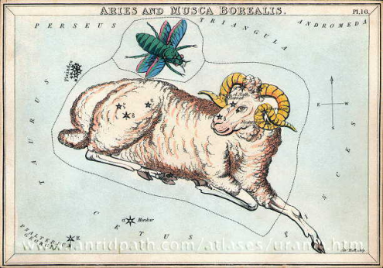
Lejonet – Jesus som kung
Lejonet symboliserar Jesus som kung.
När Jakob välsignar Juda, Jesu stam: Ett ungt lejon är Juda… Spiran ska inte vika från Juda, inte härskarstaven från hans fötter, förrän han som den tillhör kommer och folken lyder honom. (1 Mos 49:9-10)
Väldet över världen tillhör nu vår Herre och hans Smorde, och han ska vara kung i evigheters evighet. (Upp 11:15)
Tre representationer av Jesus i zodiaken:
1) Lejonet av Juda stam, Davids 2) rotskott, har segrat… I mitten mellan tronen och de fyra varelserna och de äldste stod ett 3) Lamm, som såg ut att ha blivit slaktat. (Upp 5:5-6)
1
2
Också Dendera zodiak har Jesus som både Lamm och kung.
Märk de små inringade figurerna.
3

